Slide 1
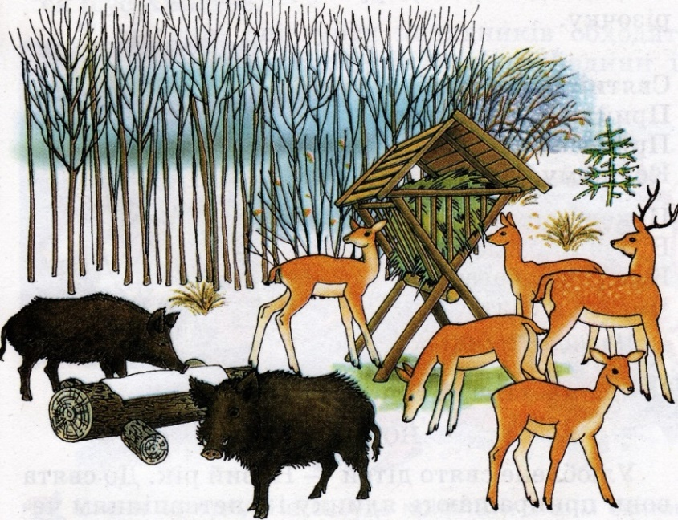
Я досліджую світ
2 клас
Людина і природа взимку
Урок 55
Чому люди повинні піклуватися про рослини й тварин узимку?

Slide 2
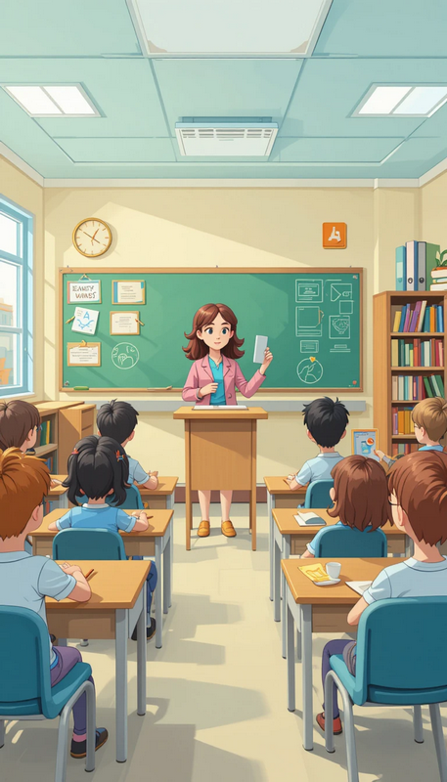
Налаштування на урок
Уяви себе чарівником і розмалюй хмарку таким кольором, який тобі зараз найбільше до вподоби. Який колір ти вибираєш?
Ось дзвінок сигнал подав —
До роботи час настав.
Тож і ми часу не гаймо,
А урок свій починаймо.
Фіолетовий – пасивний, байдужий.
Синій – розслаблений, спокійний.
Блакитний – чутливий, розслаблений.
Зелений – самостійний, наполегливий.
Жовтий – активний, веселий.
Помаранчевий – доброзичливий, впевнений.
Червоний – енергійний, емоційно напружений.

Slide 3
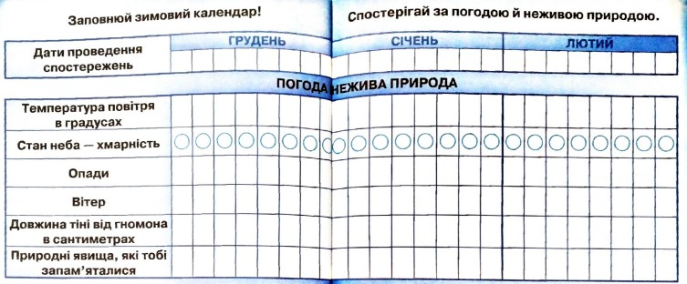
Вправа «Синоптик»
Яка зараз пора року?
Яке число місяця?
Який місяць року?
Який день тижня?
Запиши свої спостереження за неживою природою у календар спостережень
Зошит.
Сторінка
60-61

Slide 4
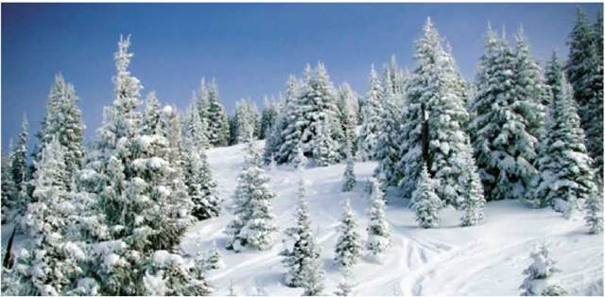
Пригадай
Які звірі взимку залягають спати?
Чому звірі змінюють свою шубку взимку?
Пригадай природні зимові явища
Що робить зиму такою неповторною?
Сьогодні на уроці поглибимо знання про зміни в неживій і живій природі та їхній вплив на життя тварин і рослин узимку

Slide 5
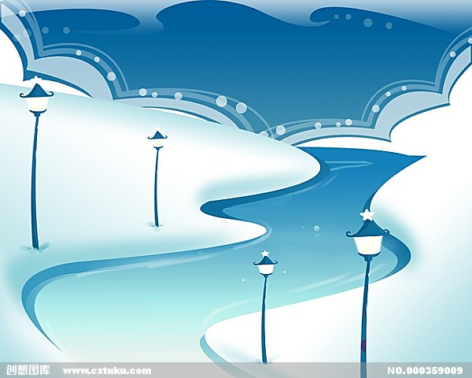
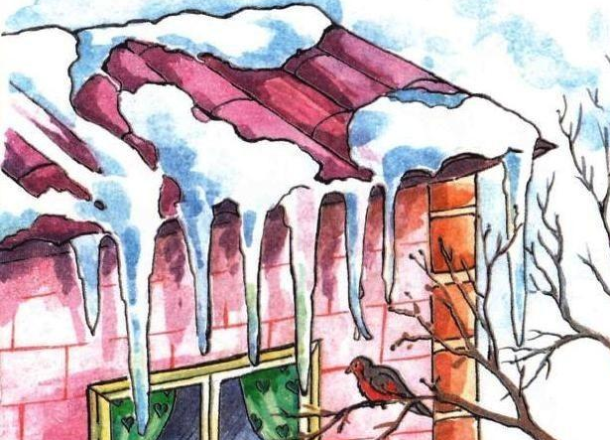
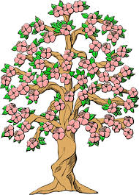
Вибери природні явища, які бувають тільки взимку

Slide 6
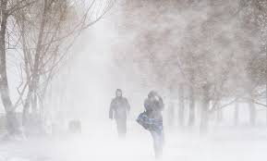
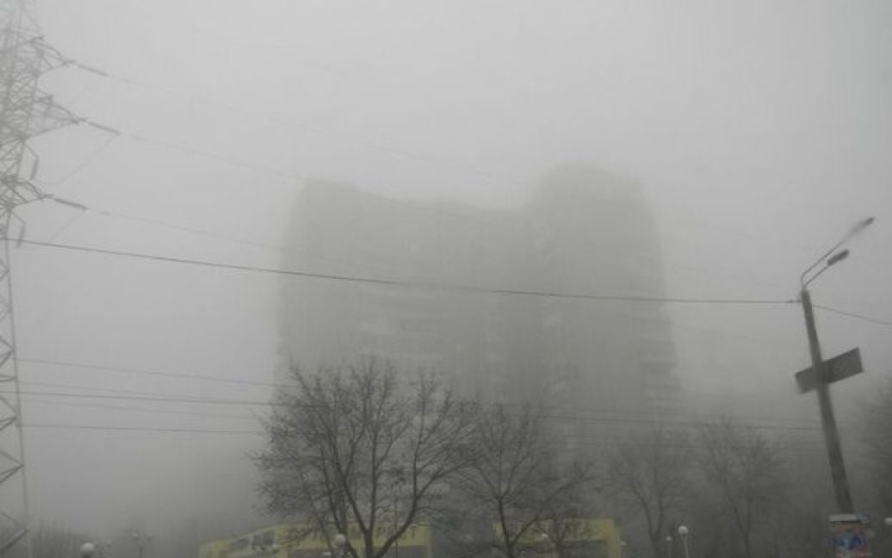
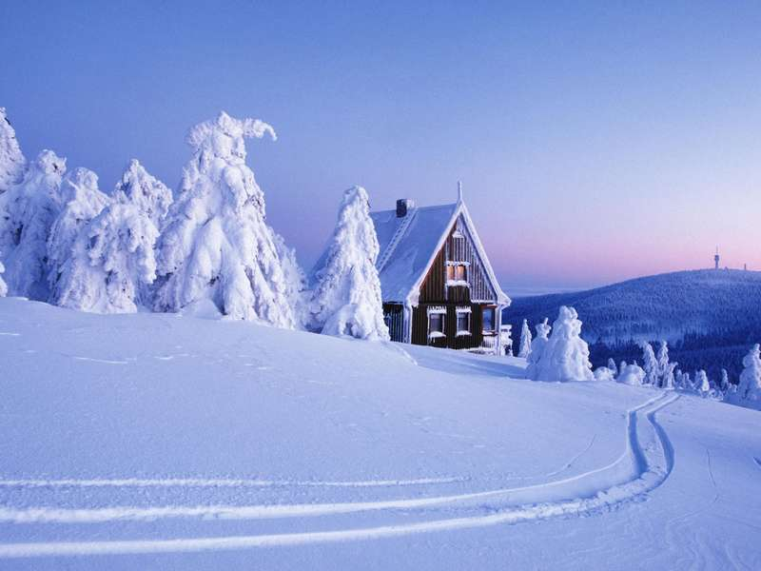
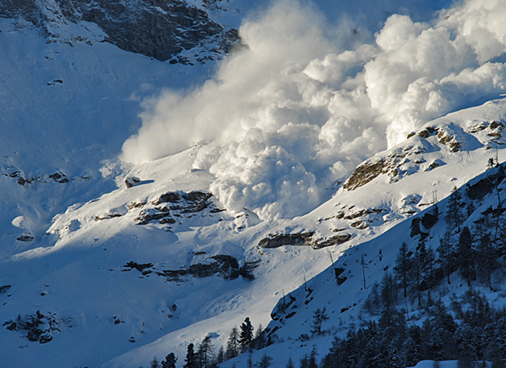
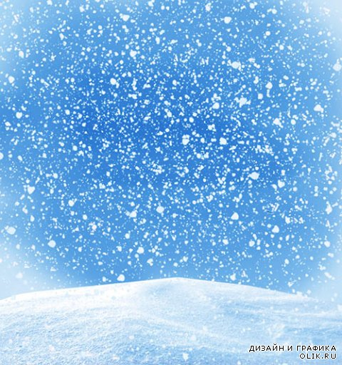
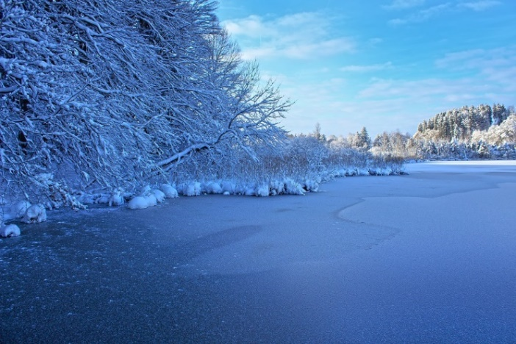
Українська зима
Українська зима порівняно м’яка, з частими відлигами. Проте інколи бувають сильні снігопади, хуртовини, ожеледь, тумани, у горах можуть сходити снігові лавини.

Slide 7
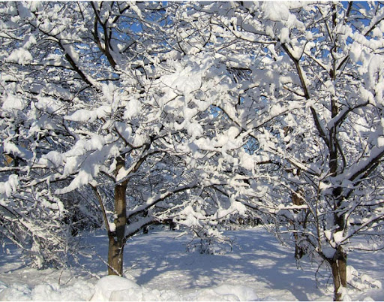
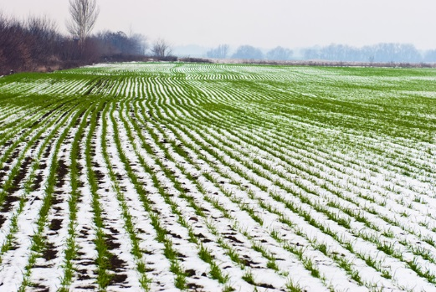
Роздивись світлини і поміркуй
Як впливає сніговий покрив на життя рослин?
Коли краще перезимують рослини — у безсніжну чи сніжну зиму?
Вислови власну думку.
Зимовий сад
Озимина
Підручник.
Сторінка
76

Slide 8
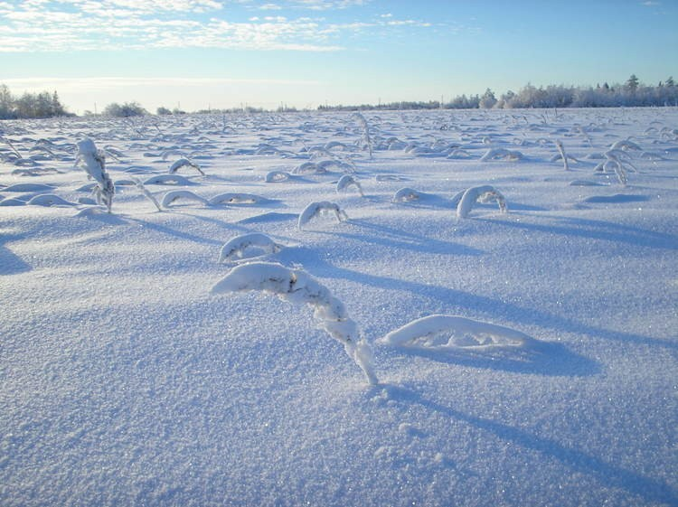
У природі все передбачено
Зима — період спокою у природі. Гарно навкруги, коли земля вкрита білим чистим снігом. Але сніг не тільки прикрашає землю.
Сніговий покрив теплою ковдрою захищає ґрунт і рослини від сильних морозів і вітрів.
А навесні під час танення снігу в ґрунт надходить необхідна рослинам волога. Якщо снігу випадає мало, то доводиться проводити снігозатримання.
Сніг — головне багатство зими, необхідне для захисту рослин і збирання високих урожаїв.
Підручник.
Сторінка
76

Slide 9
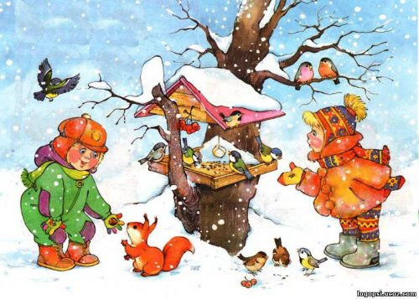
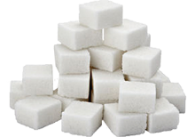
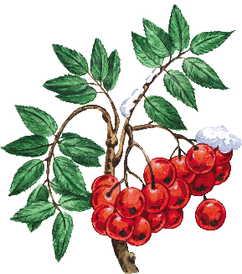
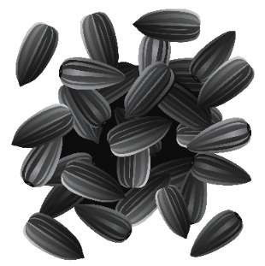
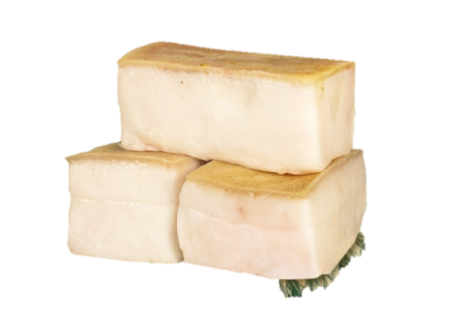
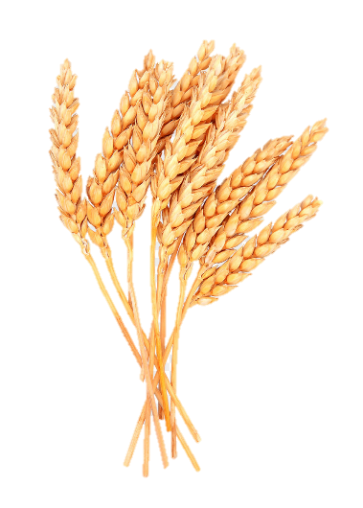
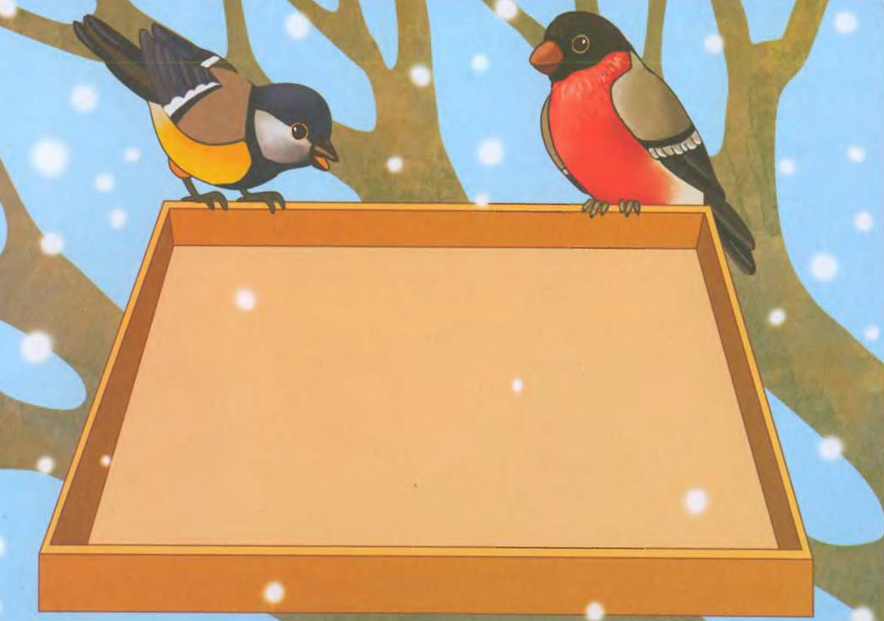
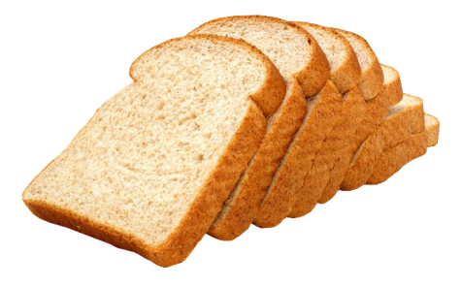
Розглянь зображення і розкажи
Чому потрібно допомагати птахам узимку?
Що ти покладеш у годівничку?
Пам’ятай!
Найбільший ворог птахів узимку — голод, а не холод.

Slide 10
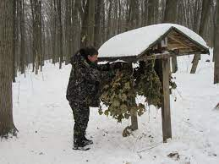
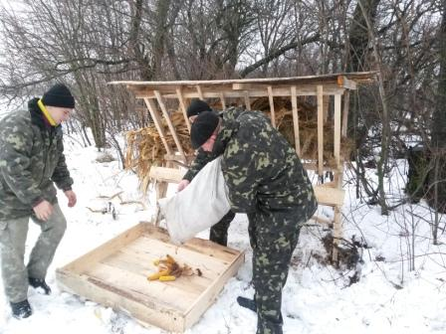
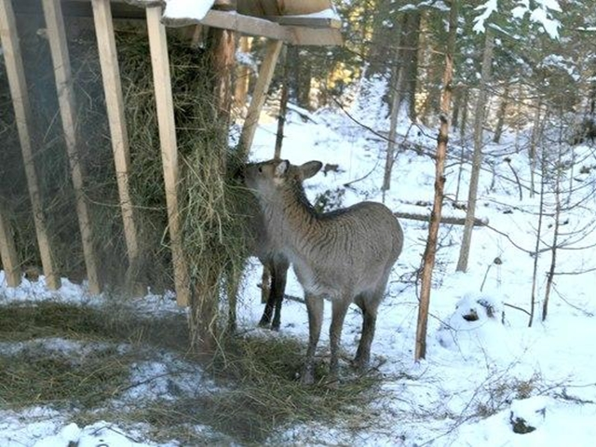
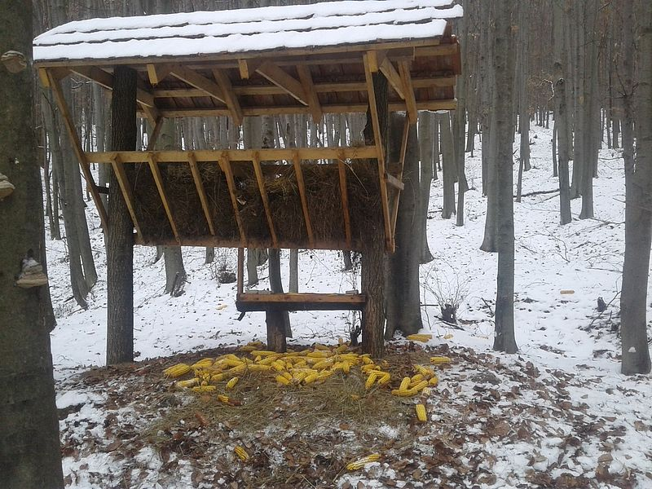
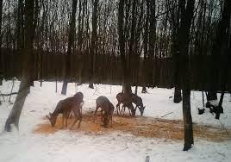
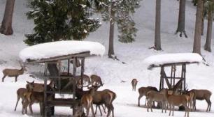
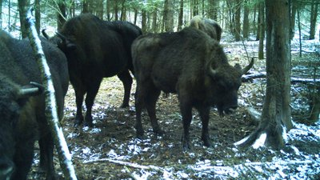
Розглянь фото і розкажи
Як люди піклуються про диких тварин?

Slide 11
Фізкультхвилинка
Взято з каналу «Creative Teacher». Оригінальне посилання https://www.youtube.com/channel/UCUWpvLEcrLrkA69qf5IDHIg

Slide 12
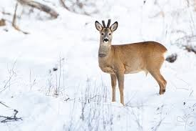
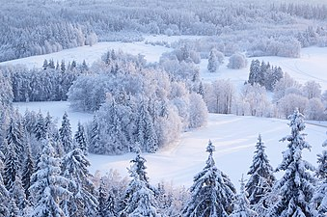
Поміркуй
Чи можуть глибокий сніг і ожеледиця, коли все довкола вкривається льодом, створювати небезпеку тваринам?
Чому кажуть, що сніг — це зимовий оберіг рослин?
Які несподіванки чатують на тварин узимку?
Підручник.
Сторінка
77

Slide 13
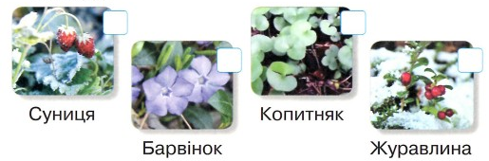
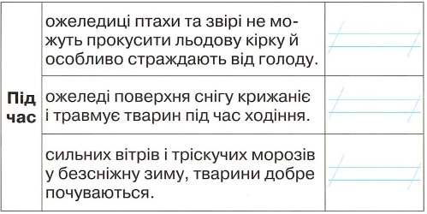
Робота в зошиті
1. Познач 𝑽 рослини, що залишаються взимку зеленими під сніговою «ковдрою». Рослину, ягоди якої достигають узимку, обведи.
𝑽
𝑽
𝑽
𝑽
Так
2. Зіграти хочеться мені
з тобою, друже, в «ТАК» чи «НІ».
Відповідай, коли мастак,
Єдиним словом «НІ» чи «ТАК».
Так
Ні
Сторінка
7

Slide 14
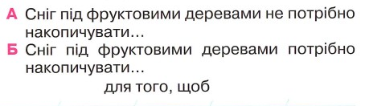
Робота в зошиті
3. Вибери правильне твердження. Напиши стисло своє міркування.
Захистити коріння від морозів і забезпечити вологу навесні
4. Які корми потрібно покласти в годівничку для птахів, а які – на годувальний майданчик для лісових звірів? З’єднай лініями
Сторінка
8

Slide 15
Підсумок уроку. Рефлексія
— Які зимові явища впливають на життя рослин і тварин?
— Що нового дізналися?
Намалюй знайому тобі хмарку кольором,
що відповідає твоїй роботі на уроці
Все вийшло! Уроком задоволений(на)!
Не зовсім все виходило, але я старав(ла)ся.
Мало що вийшло, не розумів(ла).

